Slide 1
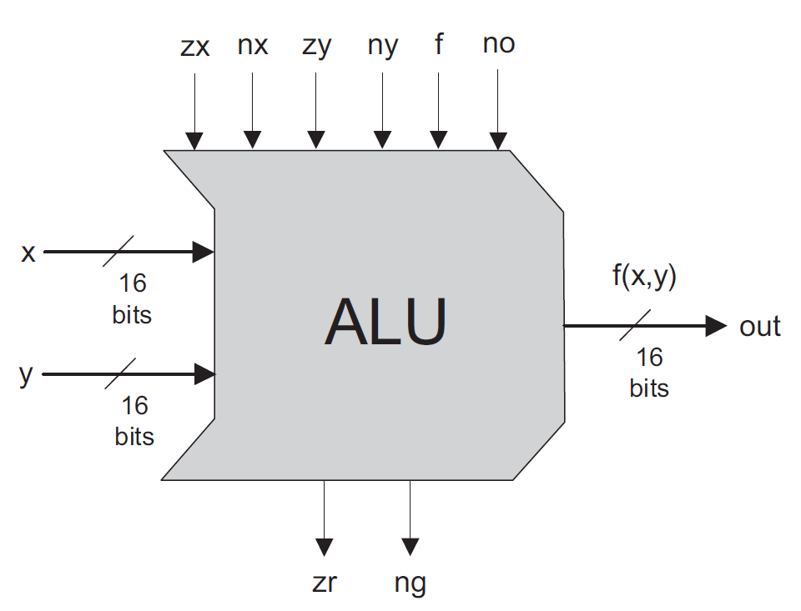

Slide 2
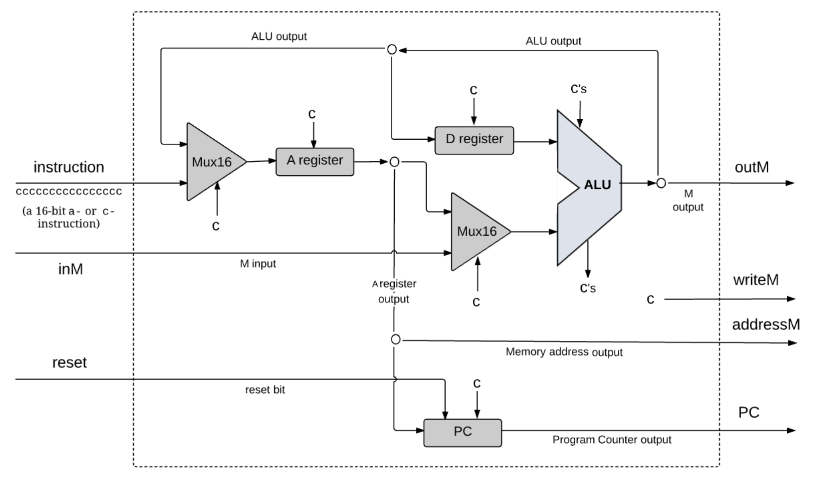
CPU

Slide 3
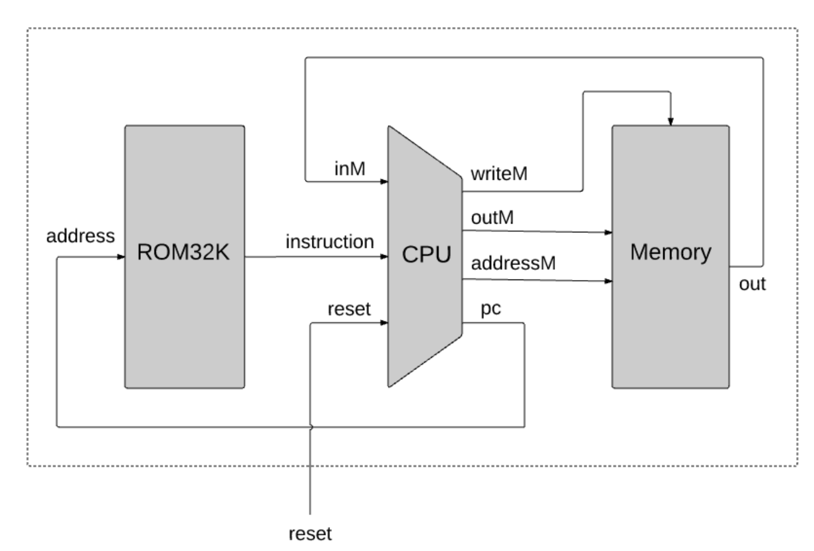

Slide 4
CPU 中央处理器
 | ALU 逻辑运算单元
Memory 内存
Hard Disk 硬盘
Main Board 主板
 | 显卡
 | 网卡
 | 其它外设接口
机箱（带电源）
显示器
鼠标，键盘等

Slide 5
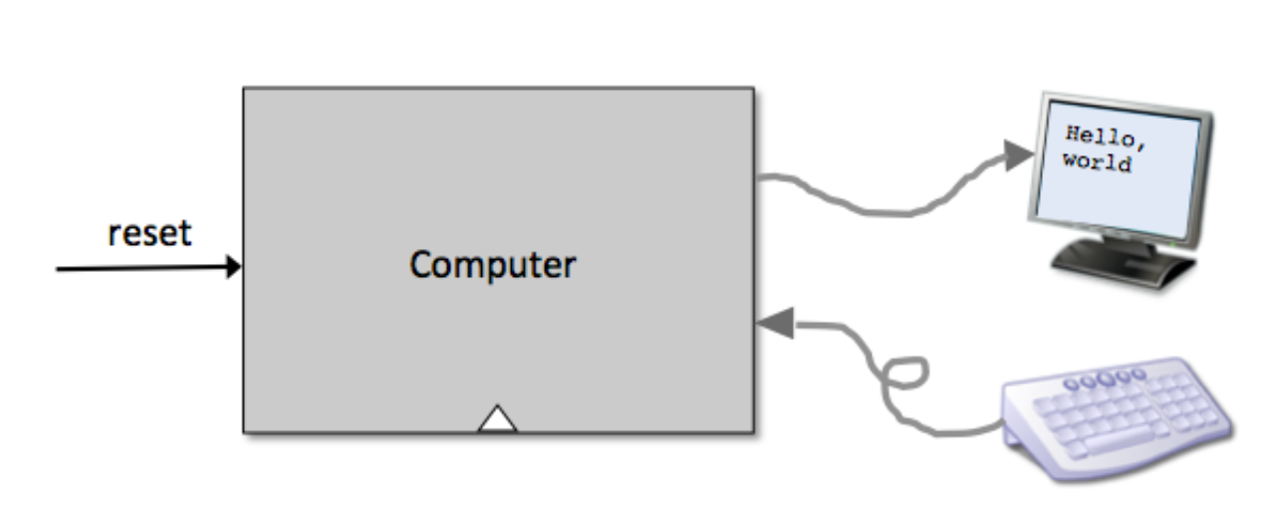

Slide 6
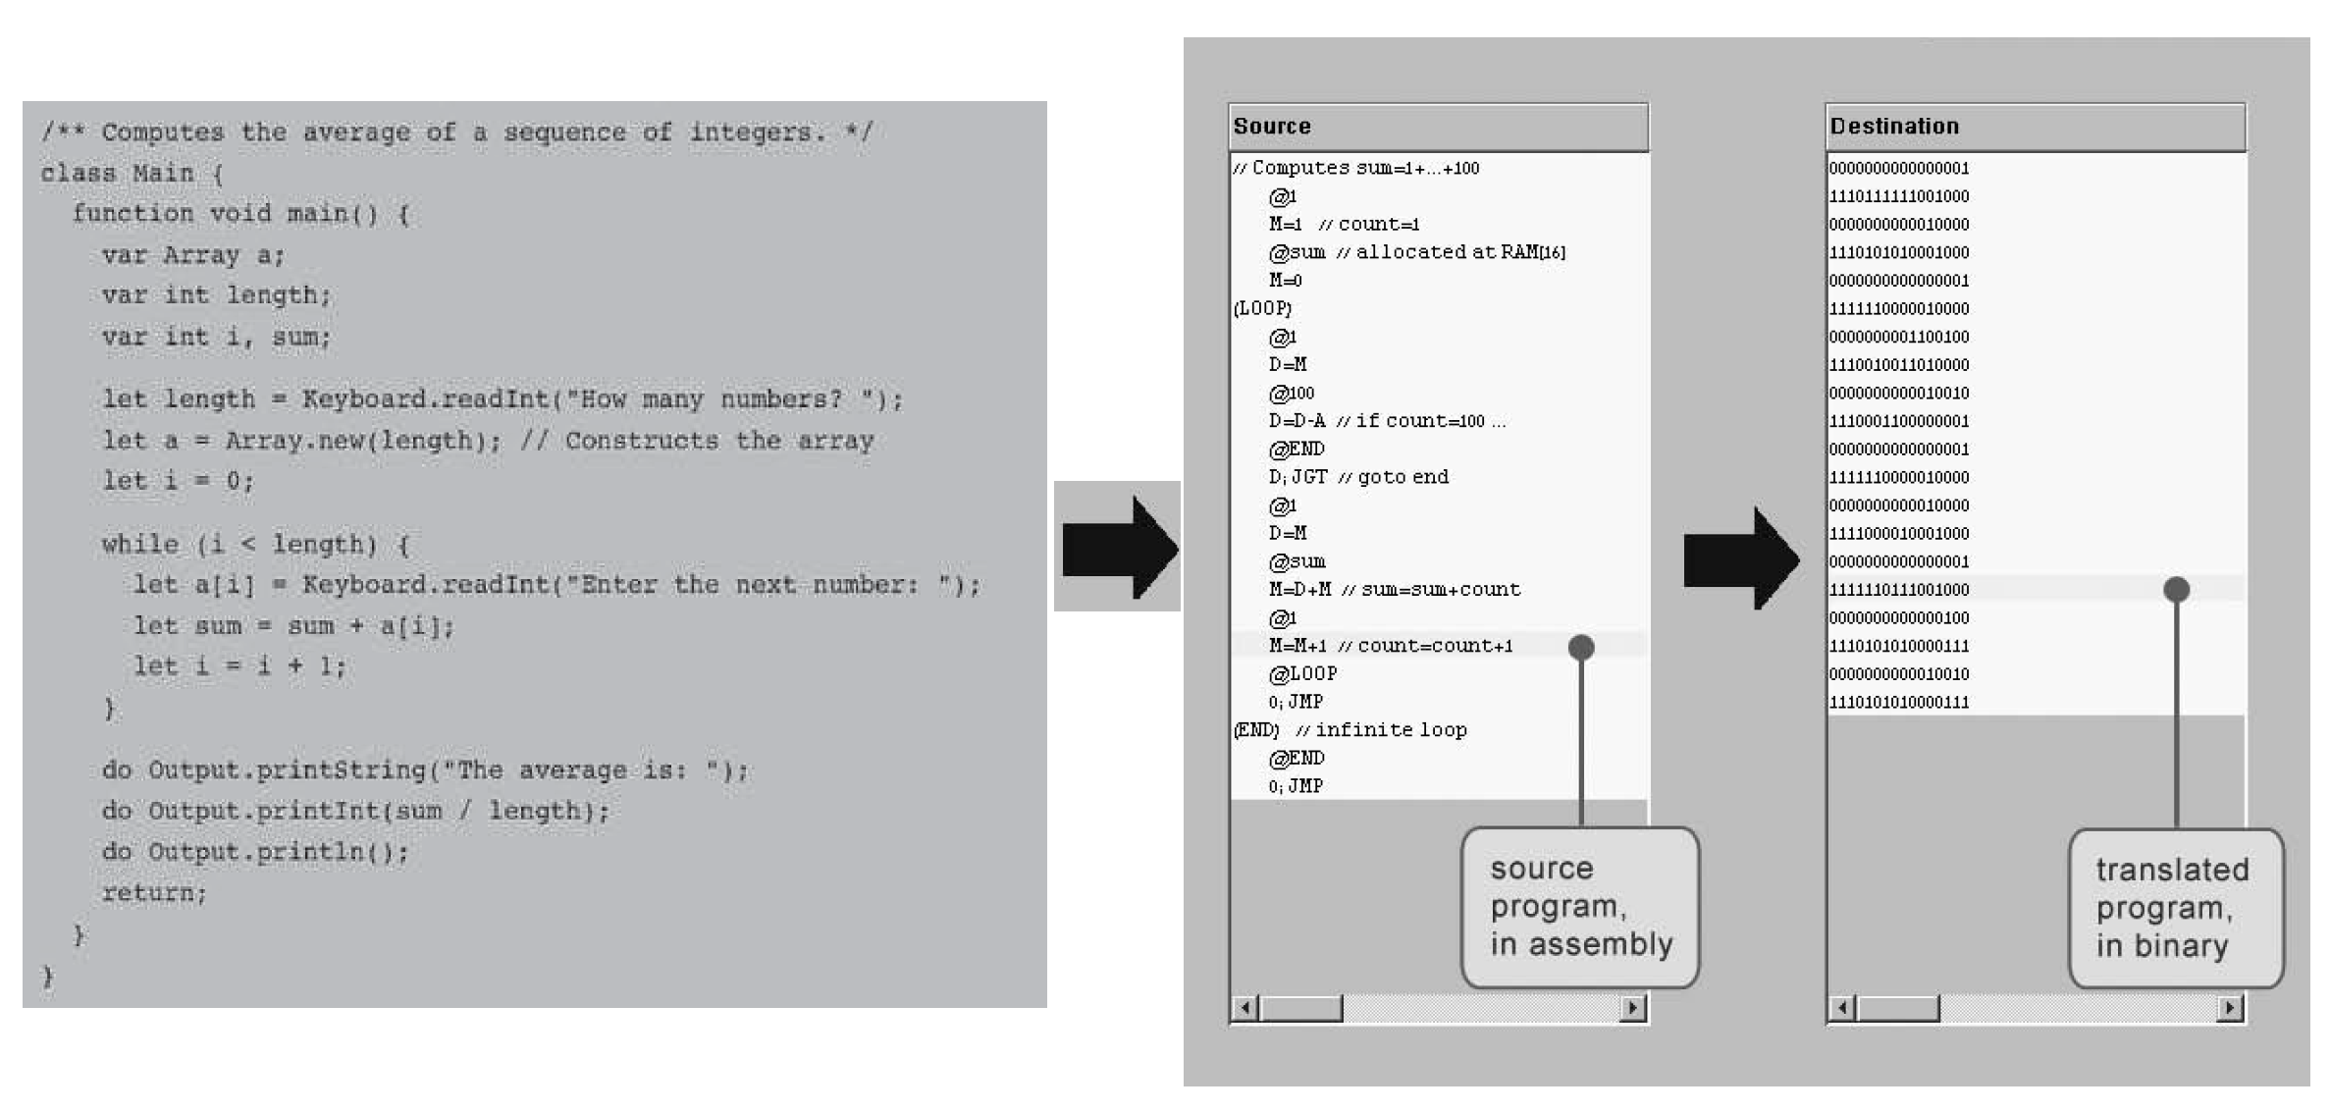

Slide 7
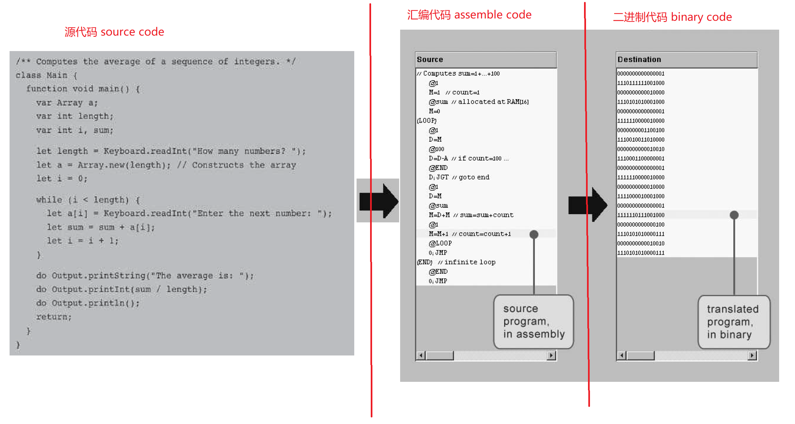

Slide 8
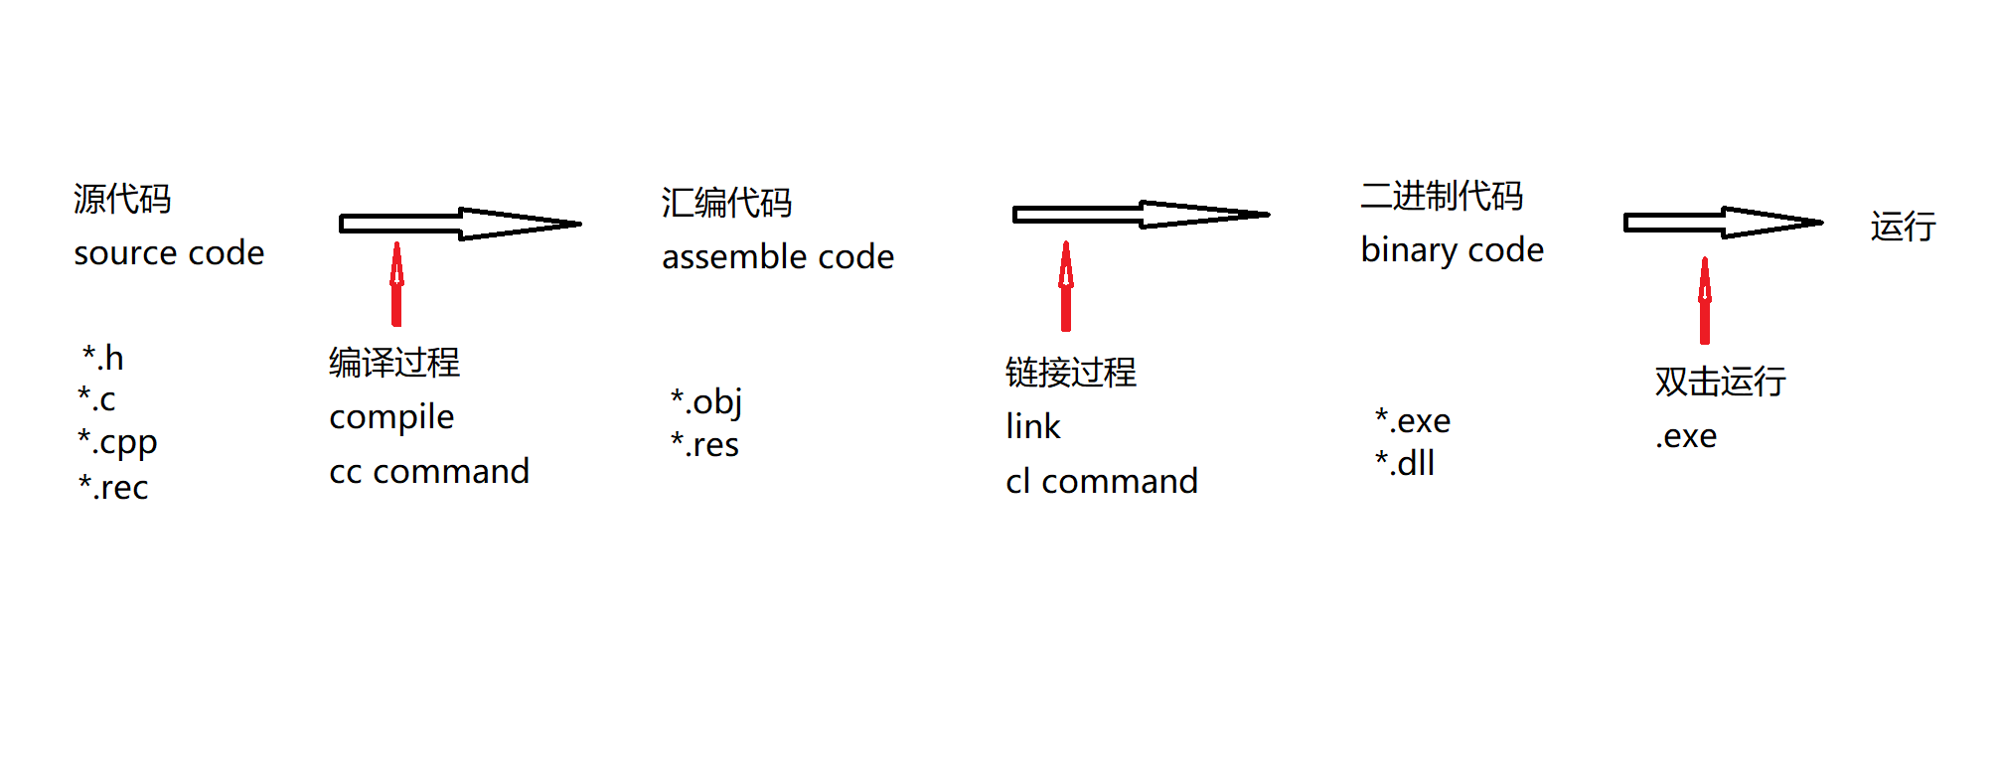

Slide 9
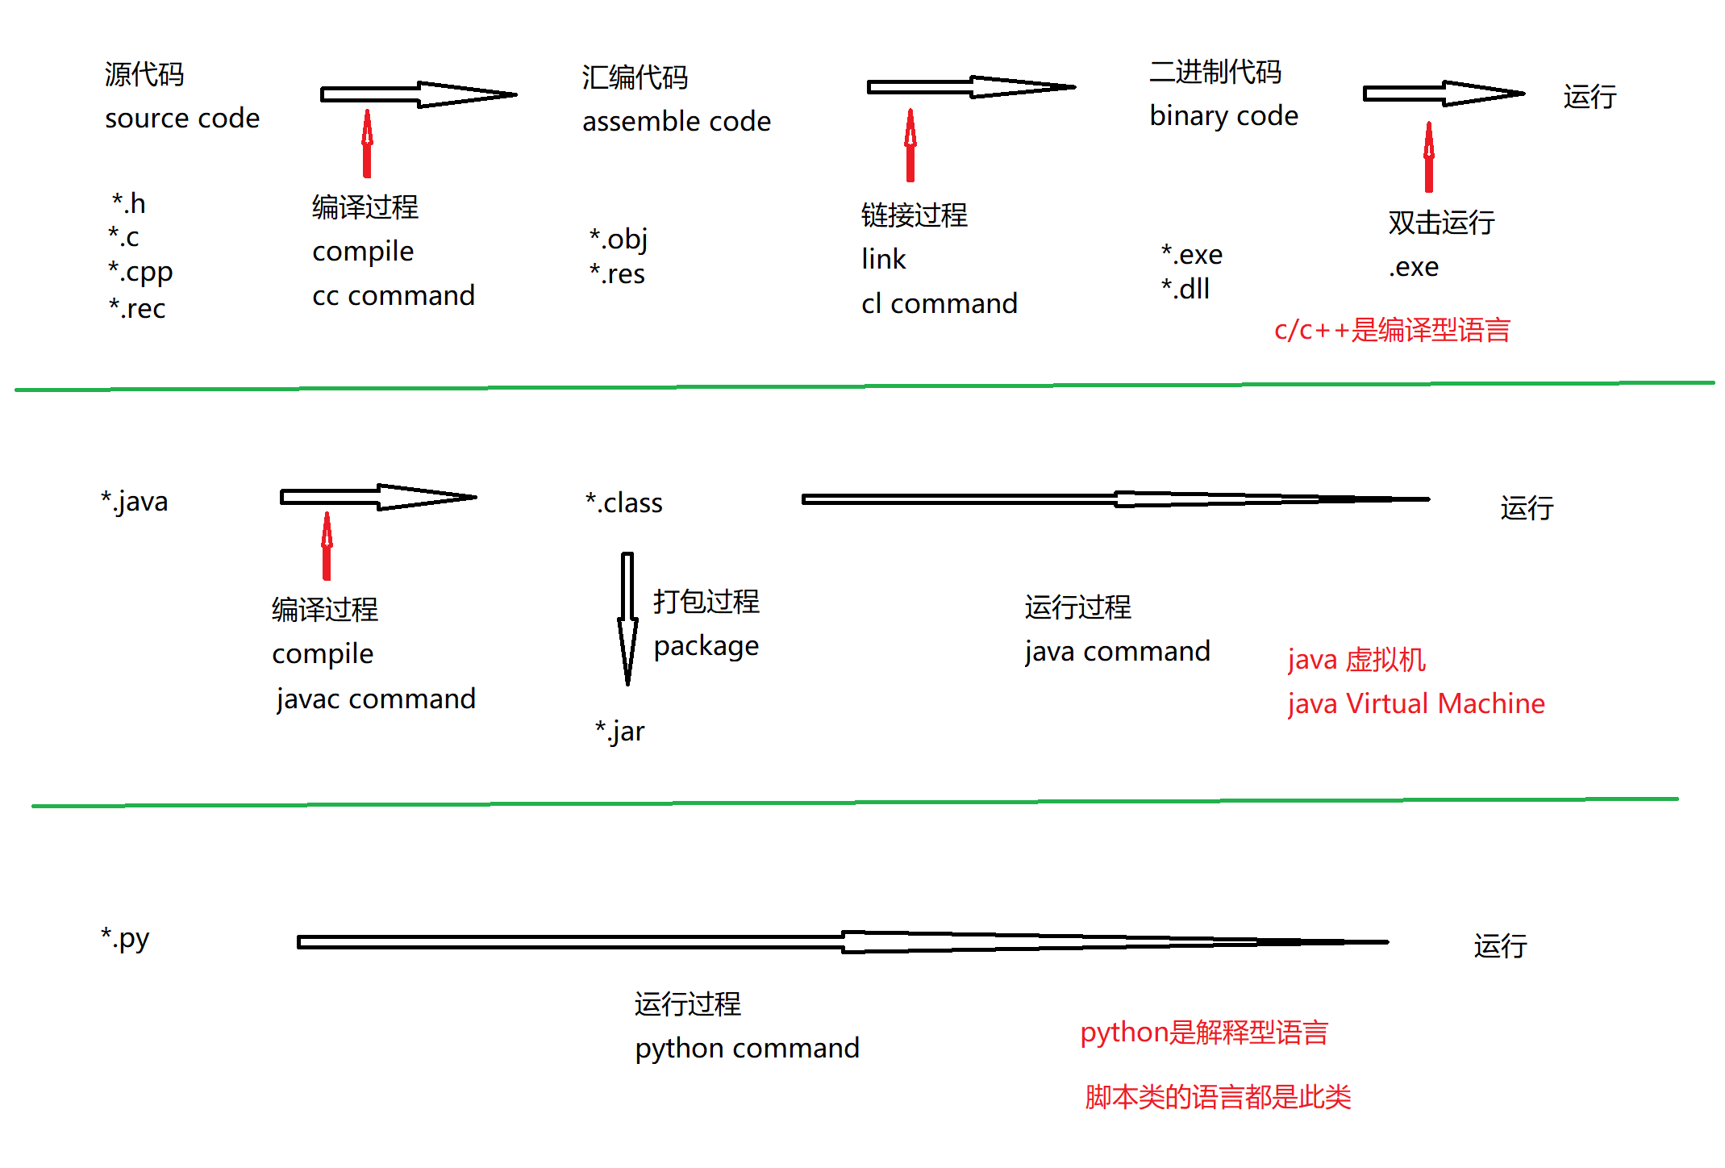

Slide 10
Python优势
Python是解释型语言，比较简单
Python用了极简设计思想
语法跟其它语言类似
变量定义极其简单，不用定义类型
变量可以在作用域内可以复用
精髓是函数
可变的输入参数
多个返回值

Slide 11
IDE
Visual Studio
Rep It
Eclipse
… …
第
三
方
功能库
第
三
方
功能库
IDE
Rep It
Eclipse
IntelliJ IDEA
Blue J
… …
第
三
方
功能库
第
三
方
功能库
C/C++ 引擎
内部基本库
Java 引擎 SUN, Oracle
内部基本库

Slide 12
Python IDE: https://www.runoob.com/w3cnote/best-python-ide-for-developers.html
Anaconda
Pycharm
IDE
集成开发环境
第
三
方
工
具
包
第
三
方
工
具
包
第
三
方
工
具
包
第
三
方
工
具
包
Python 引擎
内部基本工具包
Anaconda: 开源Python发布版本，包括了180多个第三方的工具包
C:\Users\[username]\Anaconda3

Slide 13
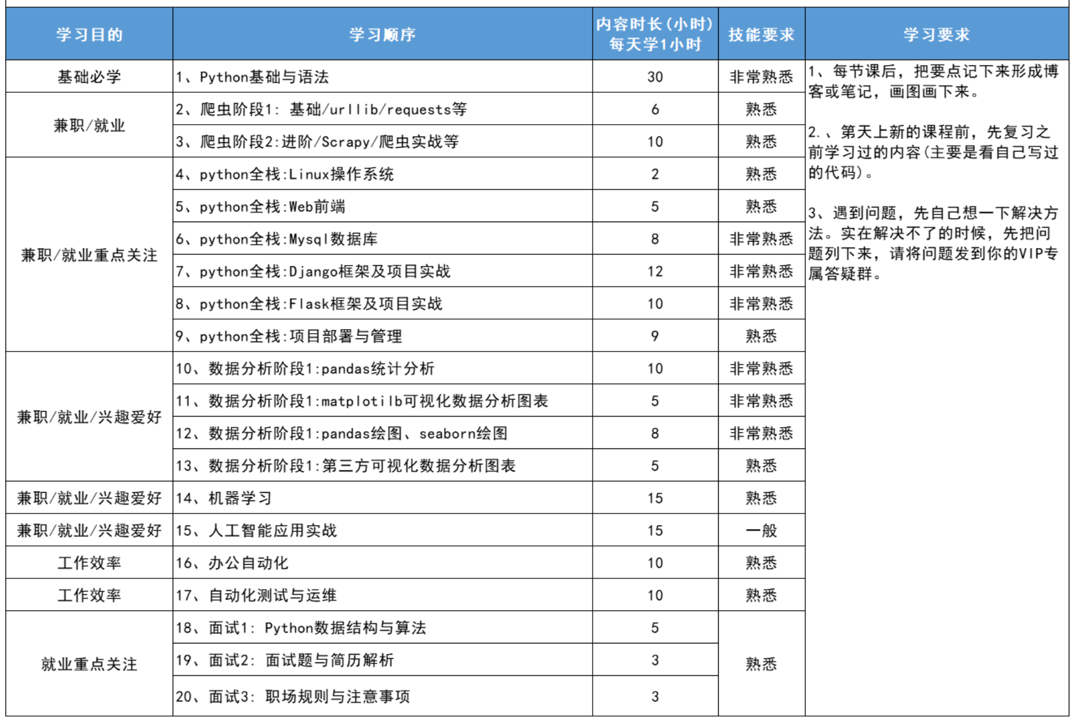

Slide 14
数据分析
Numpy 工具包 数值计算
Pandas 工具包 数据处理
Excel 数据集 xlwings工具包
可视化
Matplotlib 工具包
机器学习
人工智能
Tensflow 工具包

Slide 15
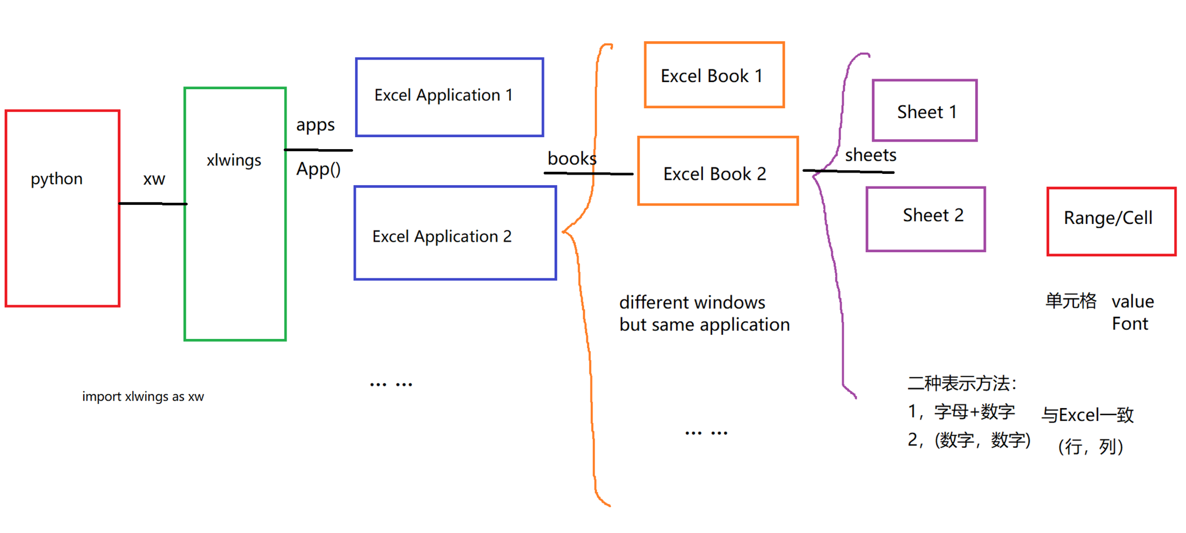

Slide 16
关于Anaconda
百度：
https://baike.baidu.com/item/anaconda/20407441?fr=aladdin
知乎：
https://zhuanlan.zhihu.com/p/32925500

Slide 17
关于Excel
最后的操作单位是单元格cell，用列标识（字母）和行标识（数字）表示，比如’A1’
多个（包括1个）单元格组成range，表示为range(左上角，右下角），如果是1个单元格，就只有左上角
Excel自带基本函数
选中要操作的单元格，再输入=，或者点击fx
Excel内带解释型编程语言VBA
其实ms office都支持VBA
Python是通过xlwings库对Excel进行操作
Python应用更广泛，第三方工具库更多

Slide 18
Develper (开发工具菜单）
File – Options – Customize Ribbon – Customize the Ribbon - Developer
VBA editor Alt+F11
Deveoper – Visual Basic
Pip install xlwings 在python环境中安装xlwings工具包
or conda install xlwings
Xlwings addin install 在Excel环境上安装Addin
Xlwings quickstart myproject 通过xlwings快速搭建框架

Slide 19
Excel安装xlwings插件
https://baijiahao.baidu.com/s?id=1727895011062655654&wfr=spider&for=pc
零基础学习xlwings，看这篇文章就够了
https://blog.csdn.net/qfxietian/article/details/123822358
全网最详细的xlwings库解析(1) -- 环境搭建
https://zhuanlan.zhihu.com/p/114596993
全网最详细的xlwings库解析(2) -- 交互演示
https://zhuanlan.zhihu.com/p/115012825
全网最详细的xlwings库解析(3) -- Python操作工作簿&表
https://zhuanlan.zhihu.com/p/120415076
全网最详细的xlwings库解析(4) -- Python操作区域&单元格
https://zhuanlan.zhihu.com/p/348393559

Slide 20
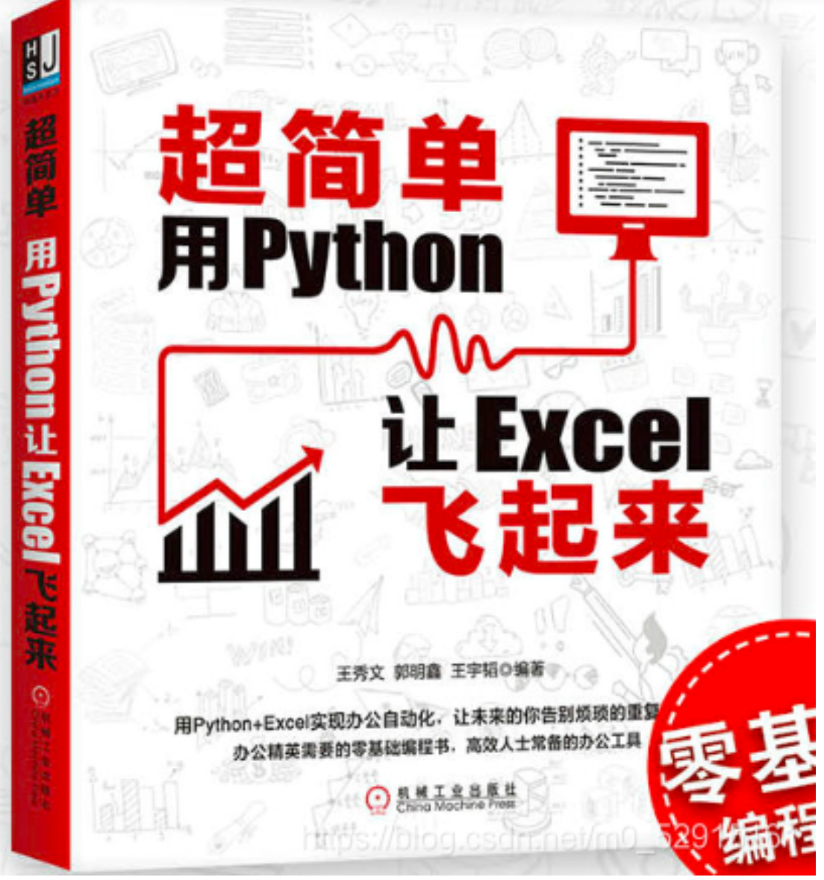
老师推荐

